Slide 1


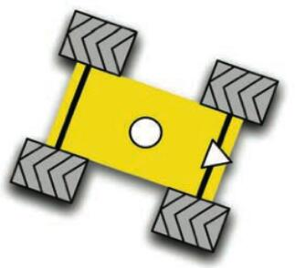
专业限选系列课程
智能机器人技术
---Introduction to Intelligent Robotics
赵振刚 gavin@ustc.edu.cn

Slide 2
Review
What is an Intelligent Robot？
Intelligent Robot in USTC
Typical technology in Intelligent Robot
Development trend under AI
Syllabus

Slide 3
课程概要
知识与数据库
任务命令
定位与地图
创建
“位置"
认知与路径
规划
全局地图
环境模型与局部地图
路径
信息提取
与理解
路径执行
感知
原始数据
执行器命令
运动控制
传感过程
动作
现实世界
环境
Notes:
机器人的设计，根据场景相应的知识和数据库，实质上是如何选取数学工具来进行环境和信息表示，进而选取合适的传感器，然后是任务规划

Slide 4
本章概要
1. 简述机器人学的起源与发展，智能机器人研究现状，人工智能背景下的智能机器人典型技术和应用场景，给出课程大纲；
2.讨论机器人“移动” 的数学描述，包括空间任意点的位置和姿态变换、齐次坐标变换、四元数、物体的变换和逆变换等；

Slide 5
Outline
空间坐标定义
齐次坐标系
空间变换矩阵
旋转向量
5. 欧拉角
6. 四元数
7. 矩阵运算开源库 Eigen

Slide 6
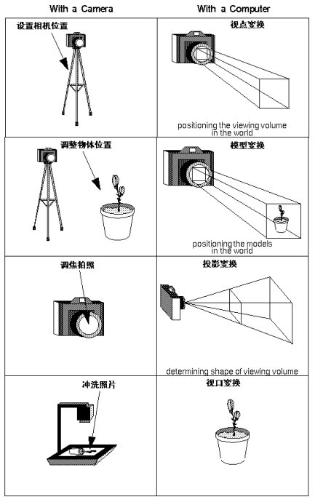
移动的基础是相对坐标
Notes:
以相机为例，机器人感知到的物理世界，是其视野中的景象，而其姿态、位置不同，其认知也不同，比如改变摄像机视点，改变模型位置，改变焦距，改变照片尺寸等

Slide 7
空间坐标定义
笛卡尔坐标系
在数学里，笛卡儿坐标系（Cartesian坐标系），也称直角坐标系，是一种正交坐标系。
左手坐标系与右手坐标系
任何两个2D笛卡尔坐标都可以通过平移和旋转使两个坐标系重合
但是3D笛卡尔坐标就不一定了，实际上存在两种完全不同的3D笛卡尔坐标系，左手系和右手系。
Notes:
笛卡尔首先提出坐标系概念，在一个参考基准点上，给出空间中任一点的偏移量

Slide 8
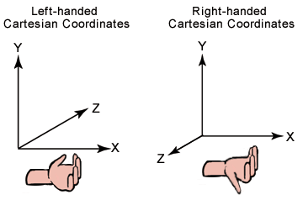
空间坐标定义
左手坐标系与右手坐标系

Slide 9
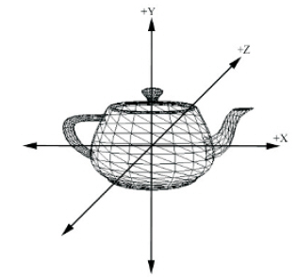
空间坐标定义
模型坐标系（物体坐标系）
和特定物体相关联的坐标系
每个物体都有它们独立的坐标系。当物体移动或者改变方向时，和该物体相关联的坐标系就随之移动或者改变方向。
“前”“后”“左”“右”只有在物体坐标系中才有意义
物体坐标系也能像指定方向一样指定位置

Slide 10
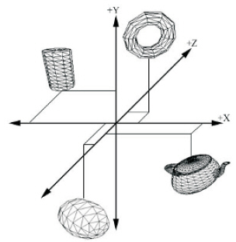
空间坐标定义
世界坐标系（全局坐标系∕宇宙坐标系）
建立了描述其他坐标系所需要的参考框架。从非技术意义上讲，它是我们关心的的最大坐标系，所以世界坐标系不必是整个世界
世界坐标的典型问题：
每个物体的位置和方向
摄像机的位置和方向
世界中每一点的地形是什么
物体从那里来到那里去。
Notes:
世界坐标系是一个特殊的坐标系，他建立了描述其它坐标系所需要的参考框架。也就是说，能够用世界坐标系描述其它坐标系的位置。在游戏中没有比世界坐标系更大的坐标系。
从非技术意义上讲，世界坐标系是我们所建立的我们所关心的最大坐标系。所以世界坐标系可以是整个宇宙，也可以只是一个足球场。
用模式争霸来演示

Slide 11
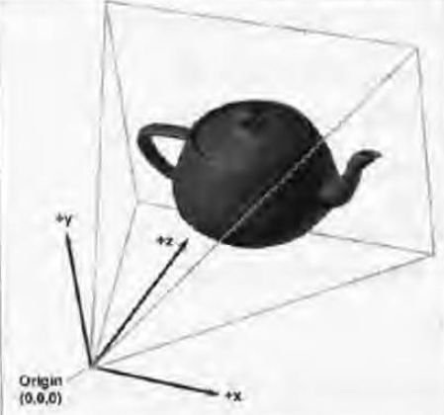
空间坐标定义
摄像机坐标系
是和观察者密切相关的坐标系。该坐标系定义在摄像机的屏幕可视区域。
摄像坐标系的典型问题：
3D空间中给定点在摄像机前方吗？
3D空间中的给定点在视锥区域内还是在视锥区域外？
物体是完全在视锥内还是部分在视锥内？
两个物体，谁在前面？
Notes:
摄像坐标系是和观察者密切相关的坐标系。该坐标系定义在摄像机的屏幕可视区域。

Slide 12
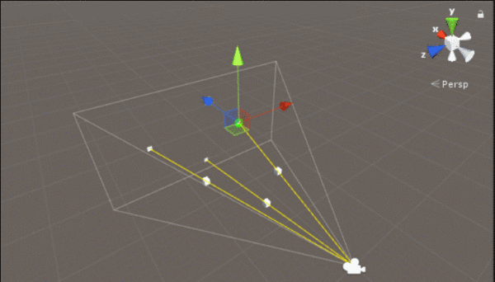
空间坐标定义
设备坐标（DC）或屏幕坐标：显示设备的坐标系称为设备坐标，该坐标系依赖于具体的显示设备。
Notes:
规范化坐标系：它的坐标范围在x和y上的范围都是0到1，主要用于在计算机内部处理图形，对一个具体物理设备，规范化坐标和设备坐标仅仅相差一个比例因子，规范化坐标可以看成是一个抽象的图形设备。

Slide 13
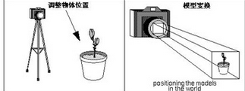
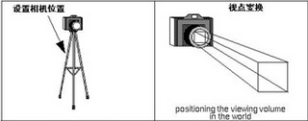
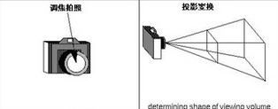
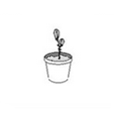
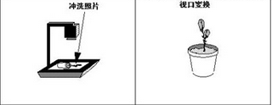
机器三维观察流水线
拍照流程
在摄影棚中布置场景
确定照相机位置
调焦
拍照
冲洗照片/屏幕显示

Slide 14
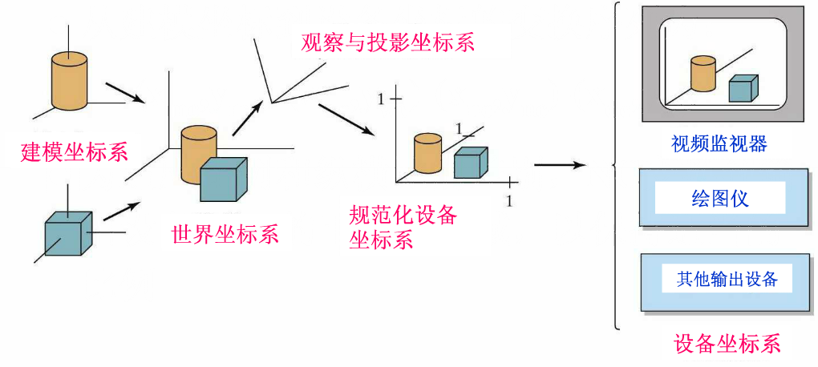
空间坐标定义
机器三维观察流水线
模型坐标系

Slide 15
位置描述
空间坐标定义
Z
笛卡尔坐标系：
在选定的直角坐标系{A}中，空间任一点P的位置可用位置矢量 表示：
利用3×1矩阵表示：
Y
O
X
笛卡尔坐标系
Notes:
点的位置 与 向量

Slide 16
Outline
空间坐标定义
齐次坐标系
空间变换矩阵
旋转向量
5. 欧拉角
6. 四元数
7. 矩阵运算开源库 Eigen

Slide 17
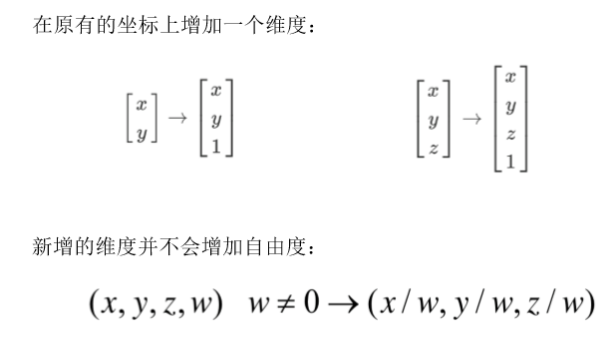
齐次坐标 Homogeneous
2. 齐次坐标系

Slide 18
位置描述
2. 齐次坐标系
三维空间点P的齐次坐标：加入一个比例因子w, 位置向量可以写为：
假设i\j\k是直角坐标系中X\Y\Z坐标轴的单位向量，则X\Y\Z轴可表示为
为什么比例因子为0？
Notes:
h=0，实际上就表示了n维空间的一个无穷远点

Slide 19
位置描述
2. 齐次坐标系
给出点的齐次表达式[X Y w]，就可求得其二维笛卡尔坐标，即
[X Y w]→ = [x y 1]
这个过程称为正常化处理
n+1维的齐次坐标中如果w=0，实际上就表示了n维空间的一个无穷远点
为什么比例因子为0？
Notes:
h=0，实际上就表示了n维空间的一个无穷远点

Slide 20
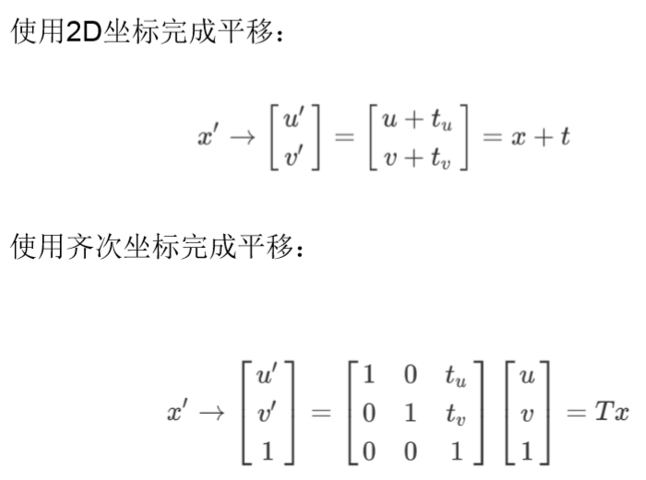
变换描述
2. 齐次坐标系
Notes:
加法变为乘法

Slide 21
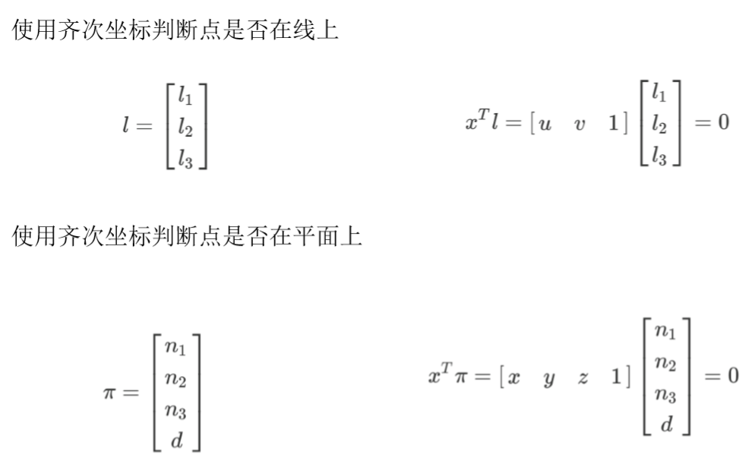
位置描述
2. 齐次坐标系
Notes:
线几何中，1个点可看作是由一束直线包络而成的，如直线[u1 u2 u3 ]通过点[1 2 3]当且仅当 u1+ 2u2 +3u3=0 ，该式称为线坐标里该点的方程

Slide 22
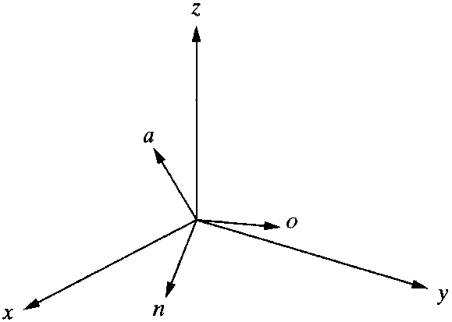
位置描述
2. 齐次坐标系
坐标系的表示：
坐标系原点与固定参考坐标系原点重合时的表示：
用三个相互垂直的单位向量来表示一个中心位于参考坐标系原点的坐标系，分别为n,o,a，这样，坐标系就可以由三个向量以矩阵的形式表示为

Slide 23
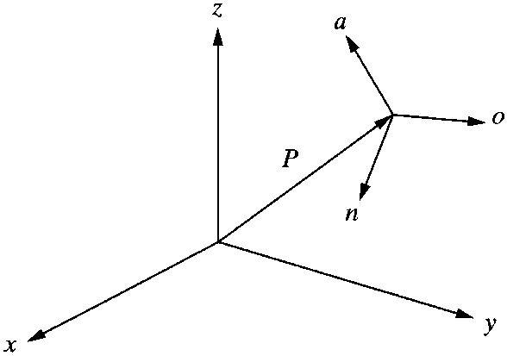
位置描述
2. 齐次坐标系
坐标系原点与固定参考坐标系的原点不重合时的表示:
可以在该坐标系的原点与参考坐标系原点之间做一个向量，而这个向量由上节中提到的参考坐标系的三个坐标向量表示。这样，这个坐标系就可以由三个表示方向的单位向量以及第四个位置向量来表示。

Slide 24
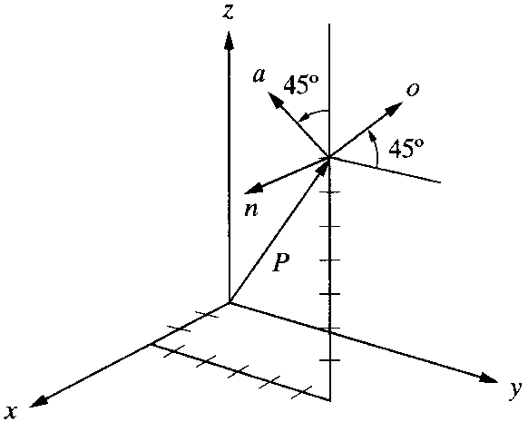
位置描述
2. 齐次坐标系
示例：坐标系位于参考坐标系的3，5，7的位置。n轴与x轴平行，o轴相对于y轴角度45°，a轴相对于z轴角度45 °）
F=
0 0 3
0 0.707 -0.707 5
0 0.707 0.707 7
0 0 0 1
Notes:
这就是旋转变换

Slide 25
Outline
空间坐标定义
齐次坐标系
空间变换矩阵
旋转向量
5. 欧拉角
6. 四元数
7. 矩阵运算开源库 Eigen

Slide 26
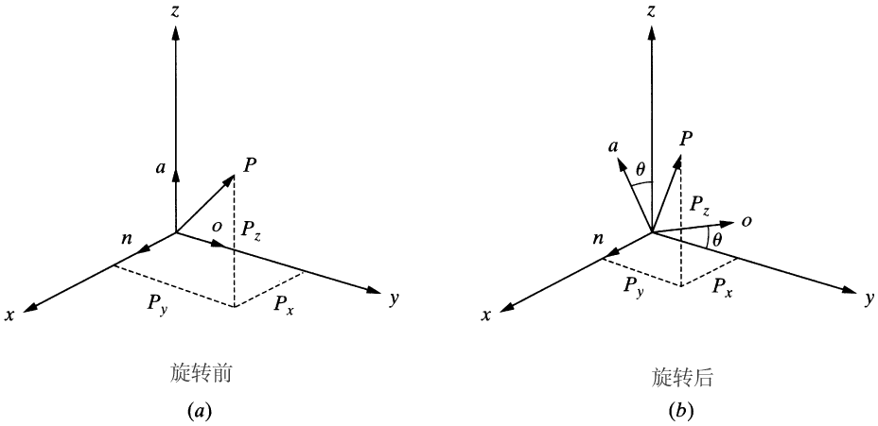
3. 空间变换矩阵
旋转变换（Rotation transformation）
假设坐标系B（n ,o ,a）位于参考坐标系A（x ,y ,z）的原点，坐标系B（n ,o ,a）绕参考坐标系A的x轴旋转一个角度θ，再假设旋转坐标系B（n ,o ,a）上有一点P相对于参考坐标系A的坐标为Px,Py和Pz，相对于运动坐标系的坐标为Pn, Po和Pa。
当坐标系绕x轴旋转时，坐标系上的点P也随坐标系一起旋转，就称为旋转坐标变换。

Slide 27
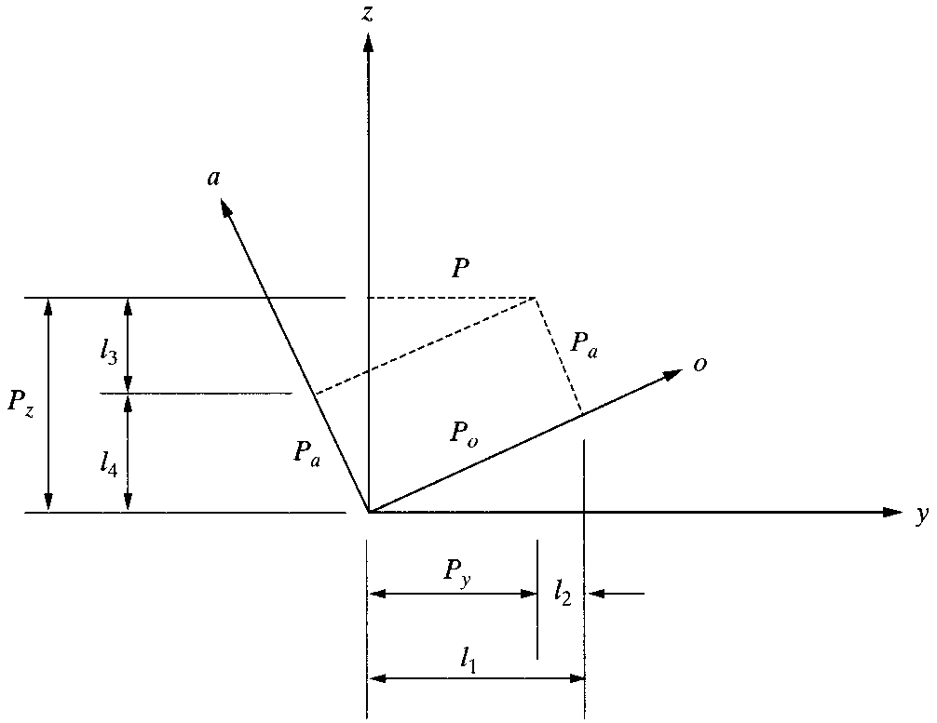
3. 空间变换矩阵
旋转后，该点坐标Pn, Po和Pa在旋转坐标系B中保持不变，但在参考坐标系A中：
Px = Pn
Py = l1-l2
Pz = l3+l4
➔

Slide 28
3. 空间变换矩阵
旋转后，该点坐标Pn, Po和Pa在旋转坐标系B中保持不变，但在参考坐标系A中：
➔
旋转变换矩阵

Slide 29
依此类推
3. 空间变换矩阵
绕 x, y, z 轴分别旋转θ角的相应齐次变换是:
假设坐标系（n ,o ,a）和参考坐标系（x ,y ,z）的原点不重合。
用位置矢量表示｛B｝的原点相对｛A｝的位置，用旋转矩阵表示｛B｝相对与｛A｝的方位。

Slide 30
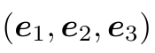
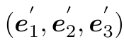
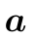
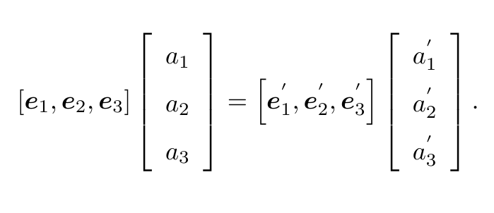
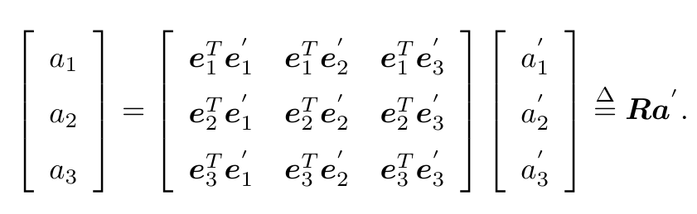
3. 空间变换矩阵
更一般地，考虑一次旋转
坐标系 发生了旋转，变成
向量 不动，那么它的坐标如何变化？
Notes:
左乘eT，变为单位阵

Slide 31
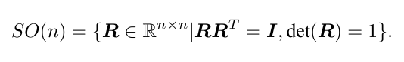
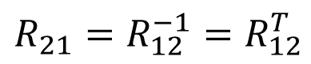
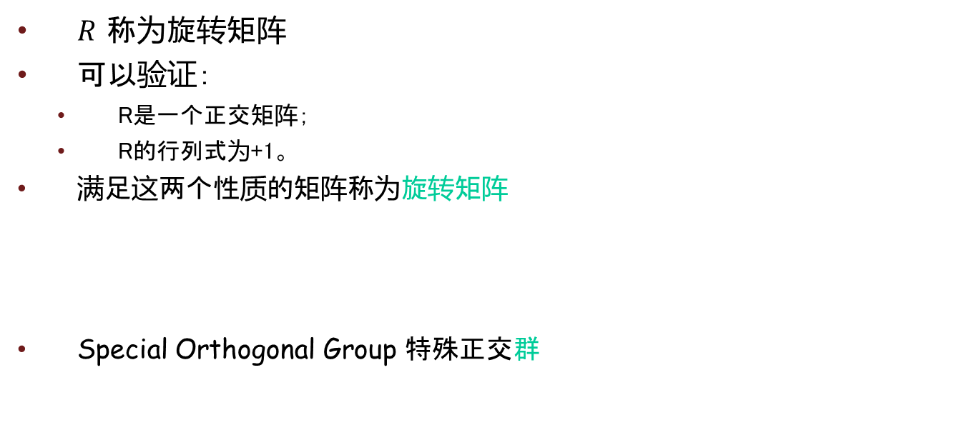
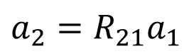
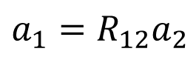
3. 空间变换矩阵
$R$ 称为旋转矩阵
可以验证：
R是一个正交矩阵；
R的行列式为+1。
满足这两个性质的矩阵称为旋转矩阵
Special Orthogonal Group 特殊正交群
于是，1到2的旋转可表达为：
反之：
矩阵关系：
$$a_{1}=R_{12}a_{2}$$
$$a_{2}=R_{21}a_{1}$$
$$R_{21}=R_{12}^{−1}=R_{12}^{T}$$

Slide 32
坐标变换
3. 空间变换矩阵
平移变换（Translation transformation）：坐标系{B}与｛A｝的方向向量平行，但原点不同。
Z_{A}
其中px , py和pz是纯平移向量^{A}P_{B}相对于参考坐标系x , y和z轴的三个分量。
矩阵的前三列表示没有旋转运动（等同于单位阵），而最后一列表示平移运动。
Z_{B}
^{B}P
^{A}P_{B}
O_{B}
Y_{B}
X_{B}
O_{A}
Y_{A}
X_{A}
Notes:
相应地，也可以得到平移矩阵

Slide 33
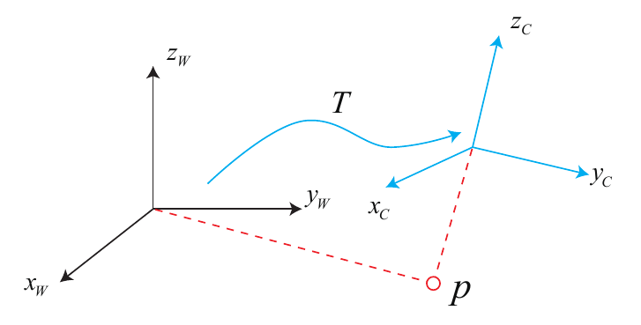
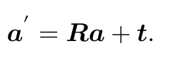
3. 空间变换矩阵
旋转加平移
两个坐标系间的运动可用R,t完全描述
欧拉定理（Euler’s rotation theorem）：刚体在三维空间里的一般运动，可分解为刚体上方某一点的平移，以及绕经过此点的旋转轴的转动。

Slide 34
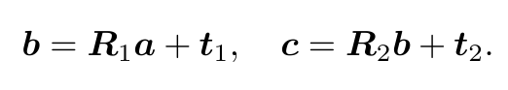
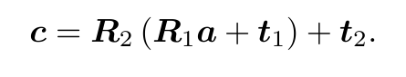
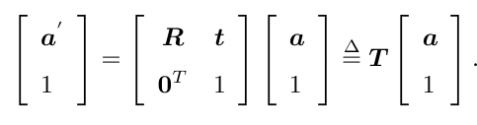
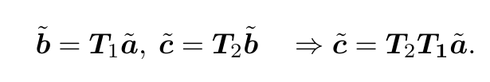
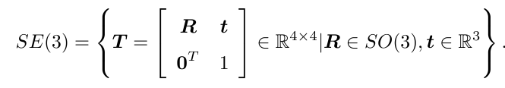
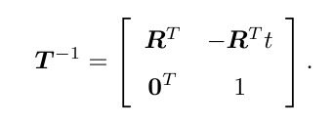
3. 空间变换矩阵
齐次坐标与变换矩阵
旋转加平移在表达复合情况下有不便之处：
齐次形式（Homogeneous）：
变换矩阵
变换矩阵的集合称为特殊欧氏群 SE(3) （Special Euclidean Group）
逆形式：
Notes:
把旋转和平移写在一个矩阵里，使得整个关系变为线性关系，T为变换矩阵，左上角为旋转矩阵，右上角为平移变换，左下角为0，右下角为1，特殊欧式群
AB=BA=E，则互为逆矩阵

Slide 35
位置描述 -------> 姿态描述
3. 空间变换矩阵
姿态描述：刚体的空间表示。
通常的做法是：定义两个坐标系
空间固定坐标系和刚体固定坐标系。
通常用自由度来描述刚体运动路径多少
思考:一个刚体在空间有几个自由度？
X/u
p
O
G
q
Y/v
r
Z/w
Notes:
固定坐标系下 六个自由度上的运动分量

Slide 36
位姿描述----旋转+平移变换
空间坐标变换
位置与姿态简称位姿。刚体B在参考坐标系｛A｝中的位姿利用坐标系｛B｝描述。
齐次变换矩阵形式

Slide 37
姿态描述
3. 空间变换矩阵
旋转矩阵的性质：
单位向量之间相互垂直，正交。
正交矩阵：
任意刚体运动都对应一个正交矩阵
Notes:
方阵A正交的充要条件是A的行（列) 向量组是单位正交向量组；
旋转矩阵的2个性质： R是一个正交矩阵，R的行列式为+1

Slide 38
位置描述 -------> 姿态描述
3. 空间变换矩阵
姿态描述：刚体的空间表示。
常用的姿态描述：
旋转矩阵的姿态描述（笛卡尔坐标系下）
旋转向量
四元数
欧拉（Euler）角的姿态描述，
利用横滚（R：Roll）、俯仰（P：pitch）、偏转（Y：yaw）角描述。
X/u
p
O
G
q
Y/v
r
Z/w
固定坐标系下六个自由度上的运动分量

Slide 39
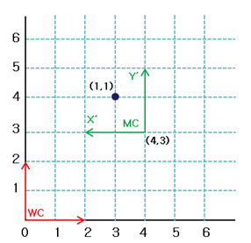
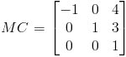
3. 空间变换矩阵
模型坐标系中的坐标为(1,1)
简单实例，坐标变换
第一列为MC中x轴在WC中向量表示；
第二列为MC中y轴在WC中向量表示；
第三列为MC中原点在WC中坐标；
世界坐标系中的坐标为(3,4)
Notes:
模型坐标到世界坐标的简单例子

Slide 40
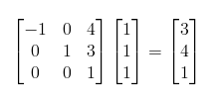
3. 空间变换矩阵
将齐次矩阵作为变换矩阵，乘以MC中坐标，得WC中坐标
或者说，MC中点坐标左乘MC的齐次坐标

Slide 41
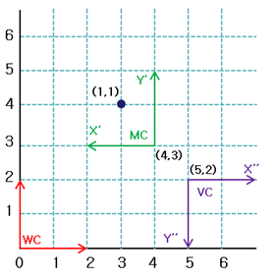
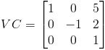
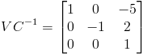
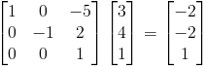
加入观察坐标
3. 空间变换矩阵
观察坐标系中的坐标为(-2,-2)
VC对世界标系WC的齐次矩阵及其逆为
世界坐标到观察坐标

Slide 42
坐标变换
3. 空间变换矩阵
任何变换都可以分解为按一定顺序的一组平移和旋转变换。
示例：假设坐标系（n ,o ,a）位于参考坐标系（x ,y ,z）的原点，坐标系（n,o,a）上的点P（7，3，2）经历如下变换，求出变换后该点相对于参考坐标系的坐标。
(1)绕z轴旋转90度；
(2)接着绕y轴旋转90度；
(3)接着再平移[4，-3，7]。
Pxyz=Trans(4,-3,7)Rot(y,90)Rot(z,90)Pnoa
Notes:
矩阵左乘运算！
旋转和平移在复合表达下有不便之处，齐次形式(Homogeneous)比较方便

Slide 43
例题：
3. 空间变换矩阵
｛B｝和｛A｝位姿重合。现在将｛B｝绕｛A｝z_{A}轴转30度，再沿｛A｝的x_{A}轴移动12单位，再沿｛A｝的y_{A}轴移动6单位。假设点p在｛B｝中位置为[5,9,0]^{T}，求点p在｛A｝中位置。
^{A}p_{B}=[12, 6, 0,1]^{T}
^{A}p=[11.1, 13.6, 0,1]^{T}

Slide 44
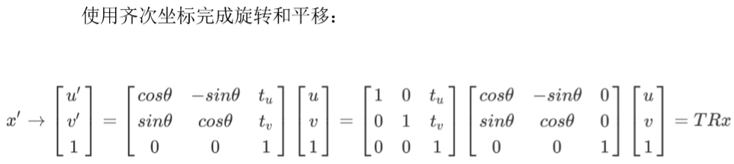
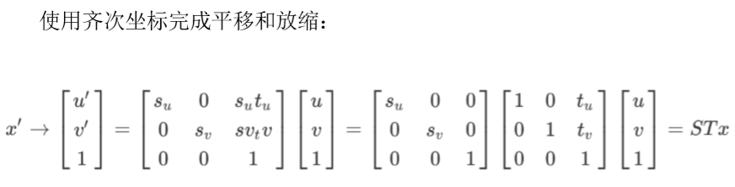
位置描述 -------> 投影描述
3. 空间变换矩阵

Slide 45
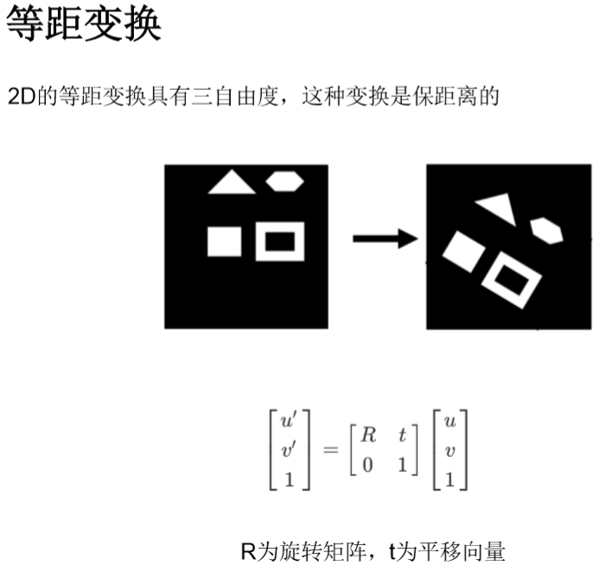
位置描述 -------> 投影描述
3. 空间变换矩阵

Slide 46
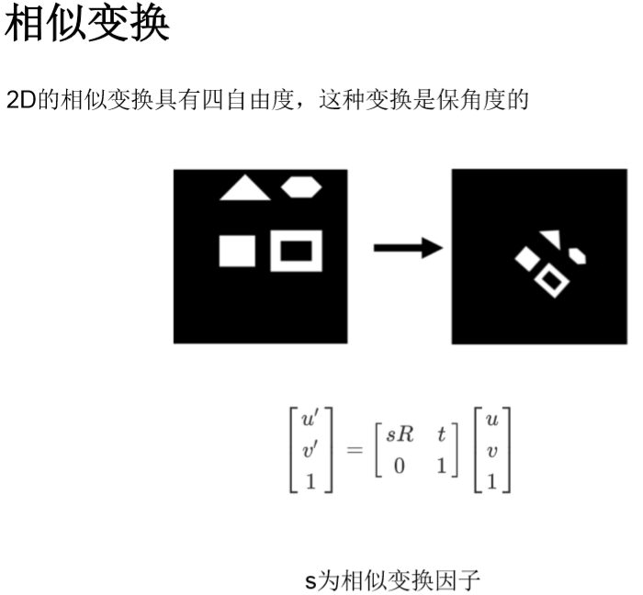
位置描述 -------> 投影描述
3. 空间变换矩阵

Slide 47

位置描述 -------> 投影描述
3. 空间变换矩阵

Slide 48

位置描述 -------> 投影描述
3. 空间变换矩阵

Slide 49

位置描述 -------> 投影描述
3. 空间变换矩阵

Slide 50
Outline
空间坐标定义
齐次坐标系
空间变换矩阵
旋转向量
5. 欧拉角
6. 四元数
7. 矩阵运算开源库 Eigen

Slide 51



4. 旋转向量
给定参考系，向量的运算可由坐标运算表达
加法和减法
内积
外积
反对称矩阵

Slide 52
4. 旋转向量
除了旋转矩阵表示欧式变换之外，还存在其他的表示方式
旋转矩阵 R 有九个元素，但仅有三个自由度
能否以更少的元素表达旋转？
旋转向量
方向为旋转轴，长度为转过的角度
称为角轴/轴角（Angle Axis）或旋转向量（Rotation Vector）
Notes:
由于旋转矩阵RR是标准3阶正交矩阵，故旋转矩阵RR的自由度为3，这说明最少可以用三个变量来表示旋转矩阵R，向量的模代表着转动的的角度

Slide 53


4. 旋转向量
旋转向量与变换矩阵的不同：
• 仅有三个量
• 无约束
• 更直观
它们可以是同一个东西的不同表达方式
罗德里格斯公式（Rodrigues’s Formula）：
旋转矩阵转向量：
角度：
轴：
旋转轴上的向量在旋转后不变
Notes:
n 为旋转轴单位向量 n=[Nx Ny Nz]T 的叉积矩阵 ，是一个反对称矩阵
Λ=1的特征向量

Slide 54
Outline
空间坐标定义
齐次坐标系
空间变换矩阵
旋转向量
5. 欧拉角
6. 四元数
7. 矩阵运算开源库 Eigen

Slide 55

5. 欧拉角
将旋转分解为三个方向上的转动
• 例，按Z-Y-X顺序转动
• 轴可以是定轴或动轴，顺序亦可不同
• 常见的有：yaw-pitch-roll，东北天
• 不同领域的习惯有所不同
1. 绕物体的Z轴旋转，得到偏航角yaw；
2. 绕旋转之后的Y轴旋转，得到俯仰角pitch；
3. 绕旋转之后的X轴旋转，得到滚转角roll
Notes:
动轴：绕Z轴旋转之后，再绕原来的Y轴还是转后的Y轴？

Slide 56

5. 欧拉角
万向锁（Gimbal Lock）
• 欧拉角的奇异性问题
• 在特定值时，旋转自由度减1；
• Yaw-pitch-roll顺序下，当pitch为90度时，存在奇异性
正常情况
奇异情况
Notes:
由于万向锁的存在，欧拉角不适合插值或迭代 • 多用于人机交互中
可以证明：仅用三个实数表达旋转时，不可避免地存在奇异性问题

Slide 57
Outline
空间坐标定义
齐次坐标系
空间变换矩阵
旋转向量
5. 欧拉角
6. 四元数
7. 矩阵运算开源库 Eigen

Slide 58


四元数
从虚数开始，虚数形式如下：
虚数和实数结合定义成复数，它的形式如下：
复数放到二维平面上可以理解成向量，a是二维平面X轴上的分量，bi是Y轴上的分量，即p=a+bi可以看作成向量(a,b)
复数乘法具有向量旋转功能
图中虚数的方向是处于90度和270度方向上的，如果一个实数b乘以虚数i，那它在二维平面上的表现就相当于将向量(b,0)绕垂直于平面的Z轴逆时针旋转90度,得到新的向量(0,b)
Notes:
什么是四元数？ 从虚数的概念开始说起

Slide 59




四元数
假设需要旋转的角度是θ度，可以先画出二维平面上θ角对应的单位向量（cosθ,sinθ），再根据这个单位向量定义一个复数旋转数：
假设要转动的向量复数为：
将要转动的向量复数乘以复数旋转数：
得到旋转后的复数：
Notes:
图中的旋转角是α和β，不是θ，理解θ角对应的复数就行

Slide 60



四元数
将2维旋转推广到3维
由于三维空间比二维平面多了一个轴，因而三维的复数应该比二维的复数增加一个虚数，假设增加的虚数为j，j也满足虚数性质：
多出了两个项ij和ji
则三维空间的复数可以定义为：
将p和q相乘有

Slide 61

四元数
两个向量的叉积或者向量积，等于垂直于这两个向量的向量
虽然a垂直于i和j构成的平面，但是ij不等于实数，怎么办？

Slide 62






四元数
3维到4维
四元数发明者哈密尔顿引入四维空间的概念，四维空间里存在四维向量或者说四维的复数，这个四维的复数被哈密尔顿定义为四元数，它的形式如下：
将s当成第四维，而ijk对应xyz三维空间，则有：

Slide 63



四元数
运算满足
则：
s是实数，对应特殊的第四维，v对应正常空间的三个维度，通常表达如下：

Slide 64




四元数
表达形式
设：
式中a.b是向量点乘，运算结果是个实数，故而放在实数区，而axb是叉积，运算结果是个垂直于a和b向量，故而放在虚数区

Slide 65



四元数
属性分析
由于要旋转的向量是个三维空间的向量，所以它是一个实数轴为0的纯四元数，则可以将qa修改成：
将qa代入qaqb相乘结果中，有：
要研究的是三维空间中的旋转，所以需要三维向量乘以四元数旋转后还是三维向量，需要使得qaqb相乘结果中的实数项为0，即a.b值为0， 也就是两个向量互相垂直正交
于是定义qb，为了使qb能让纯四元数qa旋转θ度，qb的旋转四元数也参照二维空间的旋转数复数来表示：
Notes:
因而我们只能选三维向量部分垂直于a的四元数qb，这里注意四维向量qb不用垂直于qa，只要qb的三维部分垂直于qa的三维部分就行。

Slide 66




四元数
属性分析
假设要旋转的三维向量为:
假设要旋转的角度是45度，则：
v需要垂直于qa的三维向量部分，即v垂直于2i，不妨先将v设定成k，即z轴，有：
qa绕z轴旋转了45度角，是顺时针旋转。
Notes:
也证实了qb中的三维向量部分就是旋转轴，并且无论qa想往哪个方向转，都能找到符合要求的qb

Slide 67


四元数
通常数学上的旋转都是逆时针
改变旋转方向
以上的四元数运算都只能使得qa可以往任意一个方向旋转，它的旋转轴始终垂直于自身，而现实情况可能还需要能绕任意的旋转轴旋转，即旋转轴的三维向量b不垂直于a，进而使得公式：
中的实数项不为0，即三维向量旋转到四维空间去了，如何解决？
Notes:
这里有一个问题，就是通常数学上的旋转都是逆时针，这里变成了顺时针，最好能把它修改成逆时针。
我们要研究的是三维空间中的旋转，所以需要三维向量乘以四元数旋转后还是三维向量，否则三维向量旋转后变成四维空间的向量就没有意义了。

Slide 68

四元数
共轭四元数的提出
共轭复数
实数不变，虚数相反，四元数是高阶复数，也遵循这个原理
Notes:
哈密尔顿脑洞很大，他想到用共轭四元数来解决这个问题。

Slide 69


四元数
共轭四元数
假设要旋转的向量是：
哈密尔顿用了如下方式来解决qa绕任意轴旋转的问题：
再乘以共轭四元数后，从4维回到3维
Notes:
哈密尔顿脑洞很大，他想到用共轭四元数来解决这个问题。

Slide 70



四元数
实例
旋转角度也还是选择45度，但旋转四元数qb的三维向量b不再垂直于a，设：
即qb的三维向量b是x轴和z轴的中间斜线，不再垂直于a向量，则：

Slide 71

四元数
实例

Slide 72


四元数
实例
旋转的角度变成了90度，需实际旋转矩阵系数减半
Notes:
旋转的角度变成了90度，本来设定的旋转角度是45度，为何变化了？经证实原来是旋转轴四元数先将旋转向量旋转了45度，然后旋转轴四元数共轭项又将旋转向量继续旋转了45度，总共旋转了90度。因而我们如果要旋转45度，实际应该设置旋转角度为45/2度，这样最终结果就会满足要求。

Slide 73







四元数
四元数的运算

Slide 74


四元数
四元数的运算
四元数到旋转向量角轴：
旋转向量角轴到四元数：

Slide 75
四元数
小结
四元数是一种高阶复数，相当于四维空间向量，元等价于维度。
四元数这种高阶复数的实数对应四维空间的第四维度，而剩下的3个虚数对应三维空间的三个维度。
复数相乘等价于空间旋转，四元数是四维复数，四元数相乘就是四维空间向量旋转。
四元数的3个虚数就是三维空间中的旋转轴。
四元数能绕任意轴旋转，而欧拉角只能绕xyz轴旋转。

Slide 76
Outline
空间坐标定义
齐次坐标系
空间变换矩阵
旋转向量
5. 欧拉角
6. 四元数
7. 矩阵运算开源库 Eigen

Slide 77

开源库 Eigen
一个高层次的C ++库，有效支持线性代数，矩阵和矢量运算，
使用CMake建立配置文件和单元测试，自动安装；
如果使用Eigen库，只需包特定模块的的头文件即可
In Eigen, all matrices and vectors are objects of the Matrix template class.
Matrix<typename Scalar, int RowsAtCompileTime, int ColsAtCompileTime>
Example:
typedef Matrix<float, 4, 4> Matrix4f;
http://eigen.tuxfamily.org/index.php?title=Main_Page

Slide 78
开源库 Eigen
in Eigen, vectors are just a special case of matrices, with either 1 row or 1 column
The case where they have 1 column is the most common; such vectors are called column-vectors
a (column) vector of 3 floats
typedef Matrix<float, 3, 1> Vector3f;
row-vectors
typedef Matrix<int, 1, 2> RowVector2i;
Matrix3f m;
m << 1, 2, 3,
4, 5, 6,
7, 8, 9;
std::cout << m;
1 2 3
4 5 6
7 8 9

Slide 79

开源库 Eigen
For matrices, the row index is always passed first. For vectors, just pass one index. The numbering starts at 0.

Slide 80

开源库 Eigen
Eigen提供了常见矩阵形式，包括用于描述空间变换的各类型
数据结构

Slide 81

Notes:
《视觉SLAM十四讲》P60

Slide 82


Notes:
《视觉SLAM十四讲》P60

Slide 83

如何对程序进行编译、运行？
Notes:
《视觉SLAM十四讲》P60

Slide 84
开源库 Eigen实践
linux 简介
Linux组成
系统目录结构
程序编辑与编译
Cmake

Slide 85


Linux简介
Linux is a family of free and open-source software operating systems built around the Linux kernel.
通常我们使用的 linux 系统是一个集 linux 内核、工具集、各种库、桌面管理器、应用程序等一体的一个发布包 (发行版)‏
从技术上说 linux 是一个内核
Notes:
Debian：是指一个致力于创建自由操作系统的合作组织及其作品，由于Debian项目众多内核分支中以Linux宏内核为主，而且Debian开发者 所创建的操作系统中绝大部分基础工具来自于GNU工程 ，因此 “Debian” 常指Debian GNU/Linux。
Ubuntu：是Debian的一款衍生版，也是当今最受欢迎的免费操作系统，使用apt软件管理工具来安装和更新软件

Slide 86

Linux简介
Linux is a family of free and open-source software operating systems built around the Linux kernel.
Notes:
Slackware：与很多其他的发行版不同，它坚持KISS(Keep It Simple Stupid)的原则。一开始，配置系统会有一些困难，不依赖图形界面的文本化系统配置、不解决依赖的包管理方式。
2.SuSE：拥有界面友好的安装过程，还有图形管理工具，可方便地访问Windows磁盘，对于终端用户和管理员来说使用它同样方便，这使它成为了一个强大的服务器平台。
3.CentOS：是Linux发行版之一，它是来自于Red Hat Enterprise Linux依照开放源代码规定释出的源代码所编译而成。由于出自同样的源代码，因此有些要求高度稳定性的服务器以CentOS替代商业版的Red Hat Enterprise Linux使用。

Slide 87

Linux简介
Linux is a family of free and open-source software operating systems built around the Linux kernel.
Notes:
功能说明：uname用来获取电脑和操作系统的相关信息。
参数： -a或–all 详细输出所有信息，依次为内核名称，主机名，内核版本号，内核版本，硬件名，处理器类型，硬件平台类型，操作系统名称

Slide 88

完整linux体系结构
完整的Linux系统有4个主要部分：内核、shell、文件系统和应用程序。前三者一起形成了基本的操作系统结构，使得用户可以运行程序、管理文件并使用系统。层次结构如图

Slide 89

从运行空间看linux体系结构
Notes:
用户空间是指用户应用程序运行环境，现代CPU通常都实现了不同的工作模式，以ARM为例：ARM实现了7种工作模式，不同模式下CPU可以执行的指令或者访问的寄存器不同：
(1)用户模式 usr (2)系统模式 sys (3)管理模式 svc (4)快速中断 fiq (5)外部中断 irq (6)数据访问终止 abt (7)未定义指令异常
以X86为例：X86实现了4个不同级别的权限，Ring0—Ring3 ;Ring0下可以执行特权指令，可以访问IO设备；Ring3则有很多的限制
所以，Linux从CPU的角度出发，为了保护内核的安全，把系统分成了2部分；

Slide 90

linux内核组成
具体来说，linux内核包括如图所示 7个部分
Notes:
“内核”指的是一个提供硬件抽象层、磁盘及文件系统控制、多任务等功能的系统软件，一个内核不是一套完整的操作系统。

Slide 91
Linux的版本
通常我们使用的 linux 系统是一个集 linux 内核、工具集、各种库、桌面管理器、应用程序等一体的一个发布包 (发行版)
内核版本---------主版本号.次版本号.修订次数
奇数版本---开发版本
2.5.1
偶数版本---稳定版本
2.6.1
www.kernel.org

Slide 92

linux系统目录结构

Slide 93
linux系统目录结构
在linux中，目录是一个层次（或树状结构），根是所有目录的起始点，根目录主要有以下子目录
/bin:包含二进制文件，即可执行程序，这些程序是系统必需的文件
/sbin:也用于存储二进制文件，只有超级用户root才可以使用
/etc:存放配置文件，如passwd,inittab等
/boot:系统引导时使用的文件，系统中非常重要的内核vmlinux就放在该目录下
/dev:存放设备文件，用户可以通过这些文件访问外部设备
/lib:存放程序运行时所需要的库文件
/temp:存放各种临时文件
/mnt:安装软盘，光盘，u盘的挂载点
/root：超级用户的个人主目录
/usr:该目录的空间比较大，用于安装各种应用程序
/proc：是一个虚拟目录，存放当前内存的映像，由内核自动产生
/var:存放一些会随时改变的文件

Slide 94

Linux/Unix操作系统目录结构的来历
举例来说，根目录下面有一个子目录/bin，用于存放二进制程序。但是，/usr子目录下面还有/usr/bin，以及/usr/local/bin，也用于存放二进制程序;某些系统甚至还有/opt/bin。它们有何区别?
原来Unix目录结构是历史造成的。
话说1969年，Ken Thompson和Dennis Ritchie在小型机PDP-7上发明了Unix。1971年，他们将主机升级到了PDP-11。
当时，他们使用一种叫做RK05的储存盘，一盘的容量大约是1.5MB。
没过多久，操作系统(根目录)变得越来越大，一块盘已经装不下了。于是，他们加上了第二盘RK05，并且规定第一块盘专门放系统程序，第二块盘专门放用户自己的程序，因此挂载的目录点取名为/usr。
Notes:
Rob Landley

Slide 95

Linux/Unix操作系统目录结构的来历
也就是说，根目录"/"挂载在第一块盘，"/usr"目录挂载在第二块盘。除此之外，两块盘的目录结构完全相同，第一块盘的目录(/bin, /sbin, /lib, /tmp...)都在/usr目录下重新出现一次。
后来，第二块盘也满了，他们只好又加了第三盘RK05，挂载的目录点取名为/home，并且规定/usr用于存放用户的程序，/home用于存放用户的数据。
从此，这种目录结构就延续了下来。随着硬盘容量越来越大，各个目录的含义进一步得到明确。
/：存放系统程序，也就是At&t开发的Unix程序。
/usr：存放Unix系统商(unix software resource 比如IBM和HP)开发的程序。
/usr/local：存放用户自己安装的程序。
/opt：在某些系统，用于存放第三方厂商开发的程序，所以取名为option，意为"选装"。
Notes:
Rob Landley

Slide 96



常用linux命令

Slide 97


常用linux命令
Notes:
查看操作系统版本：cat /proc/version 查看主板版本：cat /proc/cpuinfo 查看SD存储卡剩余空间：df -h

Slide 98




常用linux命令

Slide 99
Linux基本操作 提示符 "$"为普通用户，"#"为超级用户 linux常用的编辑工具有nano ,vi/vim（vim是vi的增强版）等
常用linux命令
建议首先删除默认vi编辑器
sudo apt-get remove vim-common
然后重装vim
sudo apt-get install vim

Slide 100
开源库 Eigen实践
linux 简介
Linux组成
系统目录结构
程序编辑与编译
Cmake

Slide 101
linux程序编辑
编辑器
Emacs和Vim
Gedit
括号匹配、自动缩进以及为包括C, C++, Java, HTML, XML, Python, Perl, 以及许多其它编程语言进行语法高亮
Kate
Sublime Text
支持多种编程语言如C#, D, Dylan, Erlang, Groovy, Haskell, Lisp, Lua, MATLAB, OCaml, R, 甚至 SQL 语法高亮
自动补全，全部源代码的滚动预览图
UltraEdit
语法高亮、代码折叠以及拥有项目管理特性
Notes:
Linux默认的文本编辑器Emacs(Emacs即Editor MACroS)和Vim，以及支持图形界面的gVim

Slide 102
Vi编辑器 shell下输入 vimtutor
linux程序编辑
工作模式
正常模式：可以使用快捷键命令，或按:输入命令行。
插入模式：可以输入文本，在正常模式下，按i、a、o等都可以进入插入模式。
可视模式：正常模式下按v可以进入可视模式， 在可视模式下，移动光标可以选择文本。按V进入可视行模式， 总是整行整行的选中。ctrl+v进入可视块模式。
替换模式：正常模式下，按R进入
光标移动： h i j k, ctrl+f: 下翻屏 ,ctrl+b: 上翻屏
查找与替换 /something: ?something: n: N:
切换窗口： ctrl+w 切换到下一个窗口
撤销与重做： u: 取消一个改动 ctrl + r: 重做最后的改动
文档操作： :wq/ ZZ / :x -- 保存并退出
Notes:
i: 在光标前插入； I: 在当前行第一个非空字符前插入；
a: 在光标后插入； A: 在当前行最后插入；
o: 在下面新建一行插入； O: 在上面新建一行插入；
ctrl+f: 下翻一屏; ctrl+b: 上翻一屏。
/something: 在后面的文本中查找something; ?something: 在前面的文本中查找something。
n: 向后查找下一个; N: 向前查找下一个。

Slide 103

常用linux命令

Slide 104

Linux 程序编译
GCC:GNU Compiler Collection(GUN 编译器集合)，它可以编译C、C++、JAV、Fortran、Pascal、Object-C、Ada等语言。
gcc是GCC中的GUN C Compiler（C 编译器）
g++是GCC中的GUN C++ Compiler（C++编译器）

Slide 105

Linux 程序编译
ubuntu下自带gcc编译器。可以通过“gcc -v”命令来查看是否安装
https://gcc.gnu.org/install/
Notes:
gcc有超过100个的编译选项可用。具体的可以使用命令man gcc

Slide 106
g++
gcc和g++的主要区别
1. 对于 *.c和*.cpp文件，gcc分别当做c和cpp文件编译（c和cpp的语法强度不一样）
2. 对于 *.c和*.cpp文件，g++则统一当做cpp文件编译
3. 使用g++编译文件时，g++会自动链接标准库STL，而gcc不会自动链接STL
4. gcc在编译C文件时，可使用的预定义宏是比较少的

Slide 107
g++
安装g++编译器，可以通过命令
“sudo apt-get install build-essential”实现。
该命令可完成gcc,g++,make的安装，build-essential是一整套
工具，包含gcc，libc等等。
通过“g++ -v”可以查看g++是否安装成功
//安装g++编译器
sudo apt-get install build-essential
//修复g++编译器
sudo apt-get install build-essential --fix-missing
Notes:
“sudo apt-get install build-essential --fix-missing”，这个命令是修补安装build-essential，即已安装了部分build-essential，但没有安装完全，此时可以使用该命令继续安装build-essential

Slide 108


Linux下程序编辑与编译
gcc与g++编译，特别是多个文件时，make都依赖Makefile
Notes:
target ...：prerequisites ....... //target是一个目标文件, 可以是 Object File ,可执行文件 或 标签，prerequisites是生成这个target所需要的文件或者目标
command //make需要执行的命令
...
....

Slide 109
Linux下程序编辑与编译
cmake全称为“cross platform make”,是一个开源的跨平台自动化构建系统，是⼀种常⽤、⽅便的，⽤于组织 Linux 下 C++ 程序的⼯具。有许多库，例如 OpenCV、g2o、 Ceres 等，都⽤ cmake 组织它们的⼯程
Ubuntu一般自带cmake，安装方法
//cmake-*.*.*tar.gz为下载下来的源码包
tar xvf cmake-*.*.*.tar.gz
cd cmake-*.*.*
./bootstrap
make
make install

Slide 110

Linux下程序编辑与编译
官方例程 tutorial.cxx

Slide 111
Linux下程序编辑与编译
Cmake 与 CMakeLists.txt
PROJECT(projectname [CXX] [C] [Java])
ADD_EXECUTABLE(hello ${SRC_LIST})
cmake_minimum_required (VERSION 2.6)
project (Tutorial)
add_executable(Tutorial tutorial.cxx)
cmake directory
make
Notes:
对于简单工程来说，只需要在CMakeList.txt添加2行内容，PROJECT(projectname [CXX] [C] [Java]) ，定义工程名称，并可指定工程支持的语言，支持的语言列表是可以忽略的
ADD_EXECUTABLE(hello ${SRC_LIST}) 定义了这个工程会生成一个文件名为hello的可执行文件，相关的源文件是SRC_LIST中 定 义的源文件列表

Slide 112

Linux下程序编辑与编译
CMakeLists.txt 添加版本号和配置头文件
Notes:
对于简单工程来说，只需要在CMakeList.txt添加2行内容

Slide 113
Linux下程序编辑与编译
CMakeLists.txt 中声明 编译并添加一个库
SET(LIBTUTORIAL_SRC tutorial.cxx)
ADD_LIBRARY(tutorial SHARED ${LIBTUTORIAL _SRC})
cmake directory
make
Notes:
SHARED，动态库 STATIC，静态库

Slide 114
Linux下程序编辑与编译
Eigen C++ 开源线性代数库。它提供了快速的有关矩阵的线性
代数运算，用于描述空间变换的各类型数据结构，还 包括解方程
等功能。
许多上层的软件库也使用 Eigen 进行矩阵运算，包括 g2o、
Sophus，还有ORBSLAM等经典例程包括
安装 Eigen并查找路径
sudo apt-get install libeigen3-dev
sudo updatedb
locate eigen3
Notes:
Eigen 特殊之处在于，它是一个纯用头文件搭建起来的 库（这非常神奇！）。这意味着你只能找到它的头文件，而没有.so 或.a 那样的二进制文件。 我们在使用时，只需引入 Eigen 的头文件即可，不需要链接它的库文件（因为它没有库文 件）。

Slide 115
Notes:
《视觉SLAM十四讲》P60

Slide 116
Notes:
《视觉SLAM十四讲》P60

Slide 117
如何对程序进行编译、运行？
Notes:
《视觉SLAM十四讲》P60

Slide 118
homework1
安装Ubuntu14.04或以上版本的linux系统并熟悉基本操作；
书写⼀个由 cmake 组织的 C++ ⼯程，并书写 CMakeLists.txt，要求如下：
1. 参考示例代码，编译 include/hello.h 和 src/hello.c 构成 libhello.so 库。其中hello.c 中提供⼀个函数 sayHello()，调⽤此函 数时往屏幕输出⼀⾏“Hello ”
2. ⽂件 useHello.c 中含有⼀个 main 函数，它可以编译成⼀个可执⾏⽂件，名为“sayhello”。
3. 默认⽤ Release 模式编译这个⼯程。
4. 支持使⽤命令 sudo make install，该命令将 hello.h 放⾄/usr/local/include/下，将 libhello.so 放 ⾄/usr/local/lib/下
运行参考书《视觉SLAM十四讲》P45-47的eigenMatrix.cpp程序并熟悉代码；

Slide 119
Thanks

